Slide 1
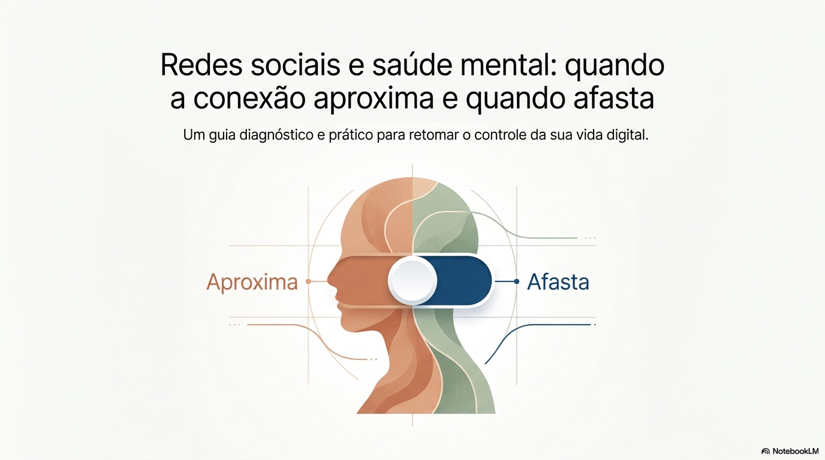

Slide 2
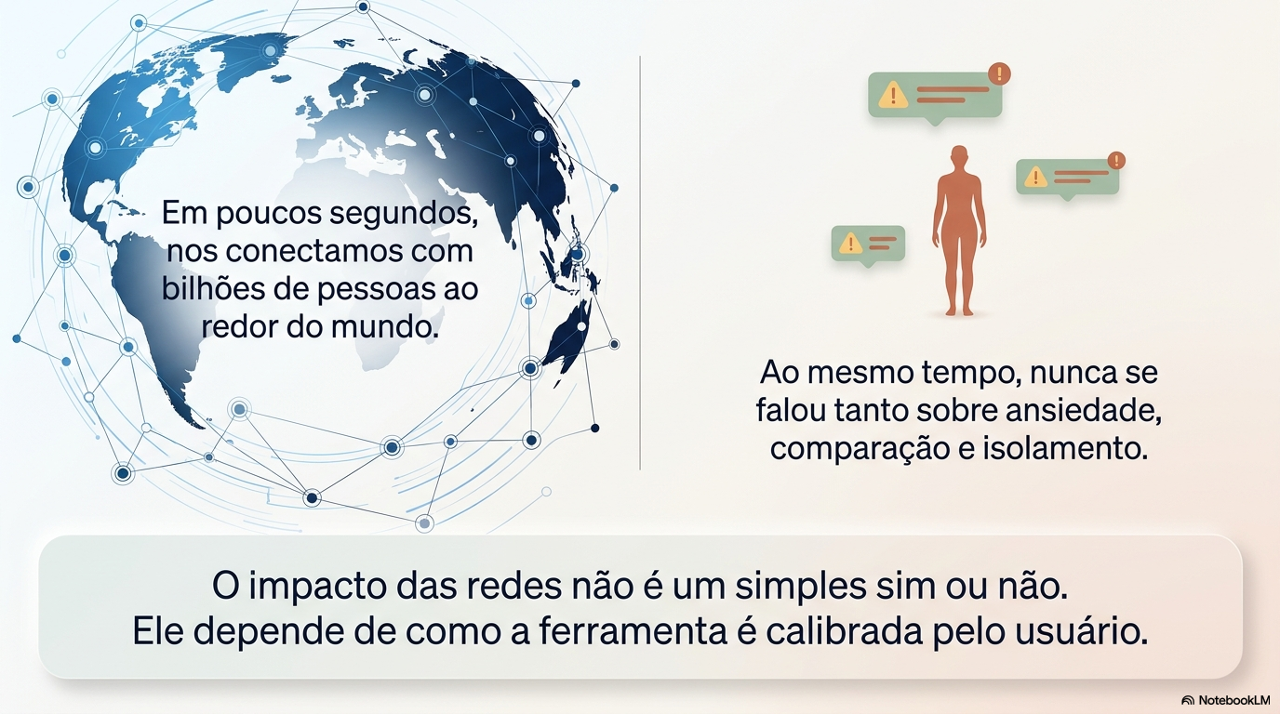

Slide 3
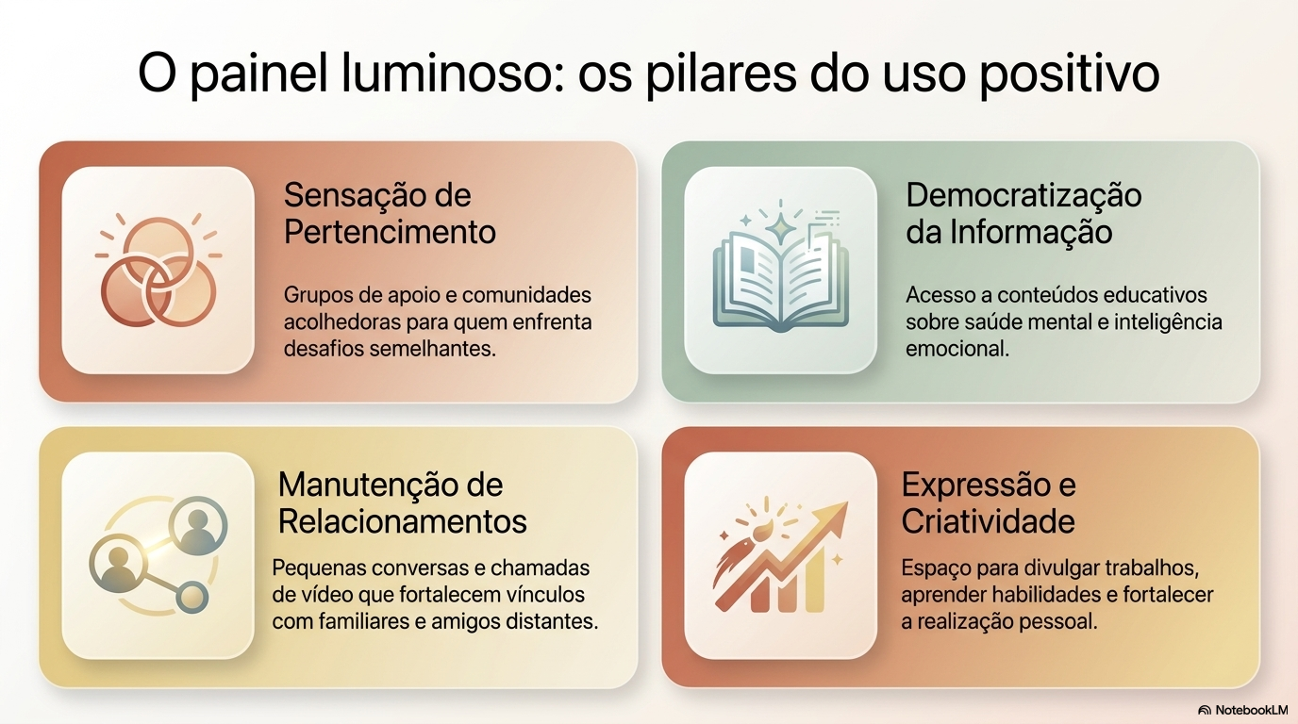

Slide 4
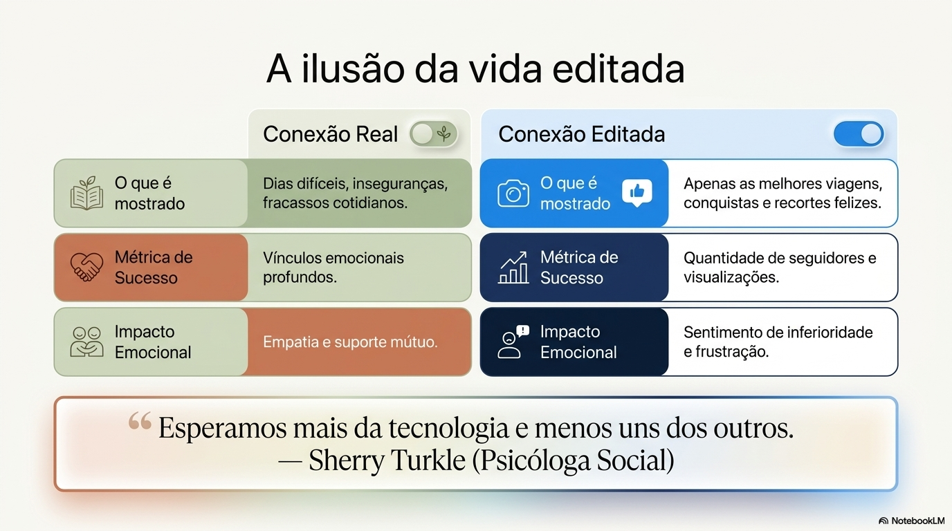

Slide 5
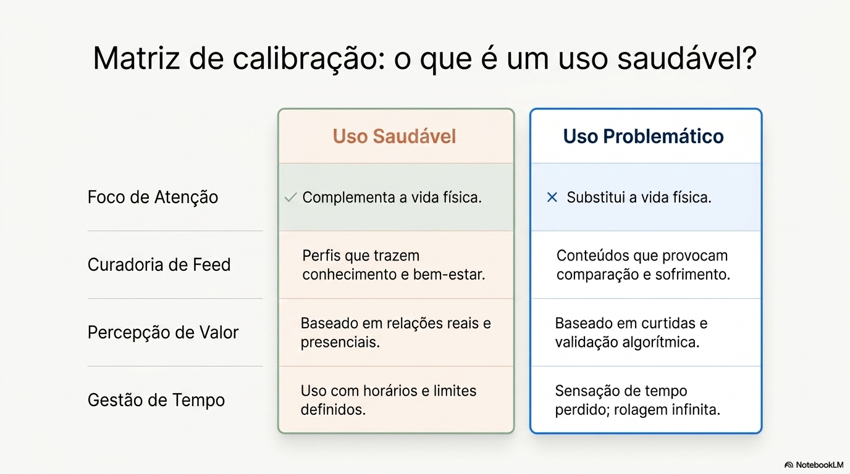

Slide 6
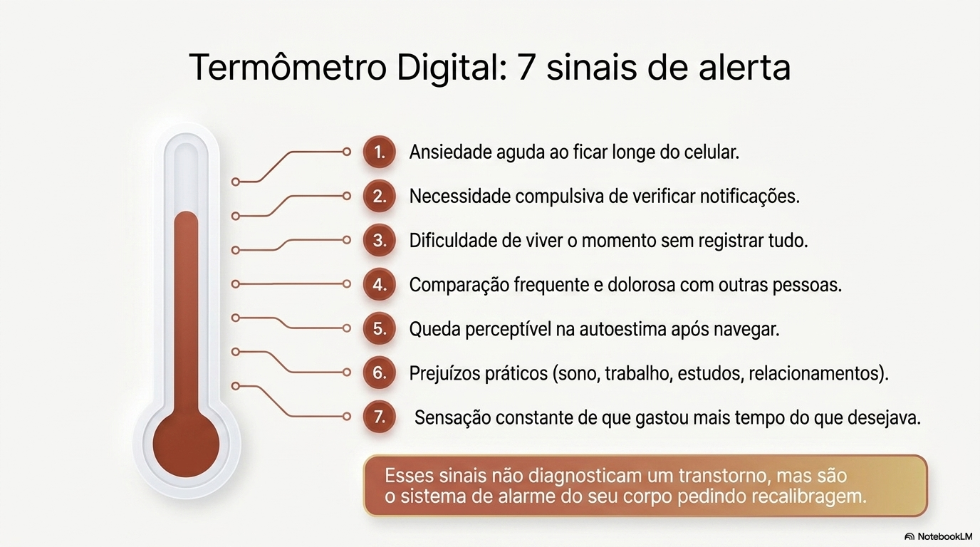

Slide 7
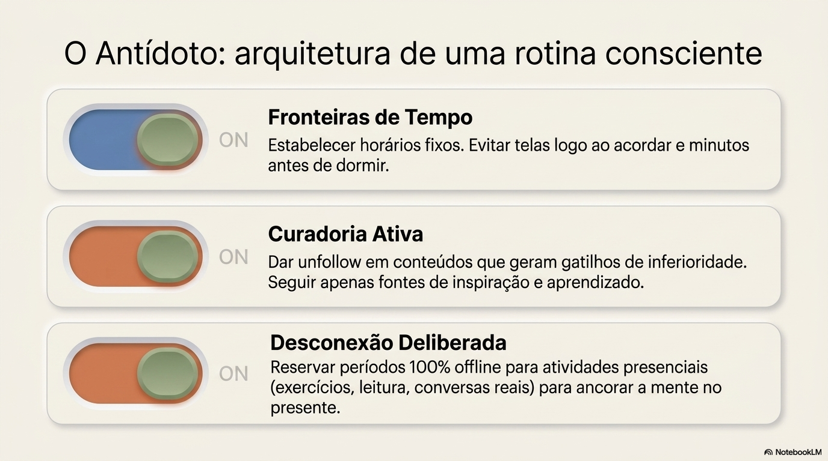

Slide 8
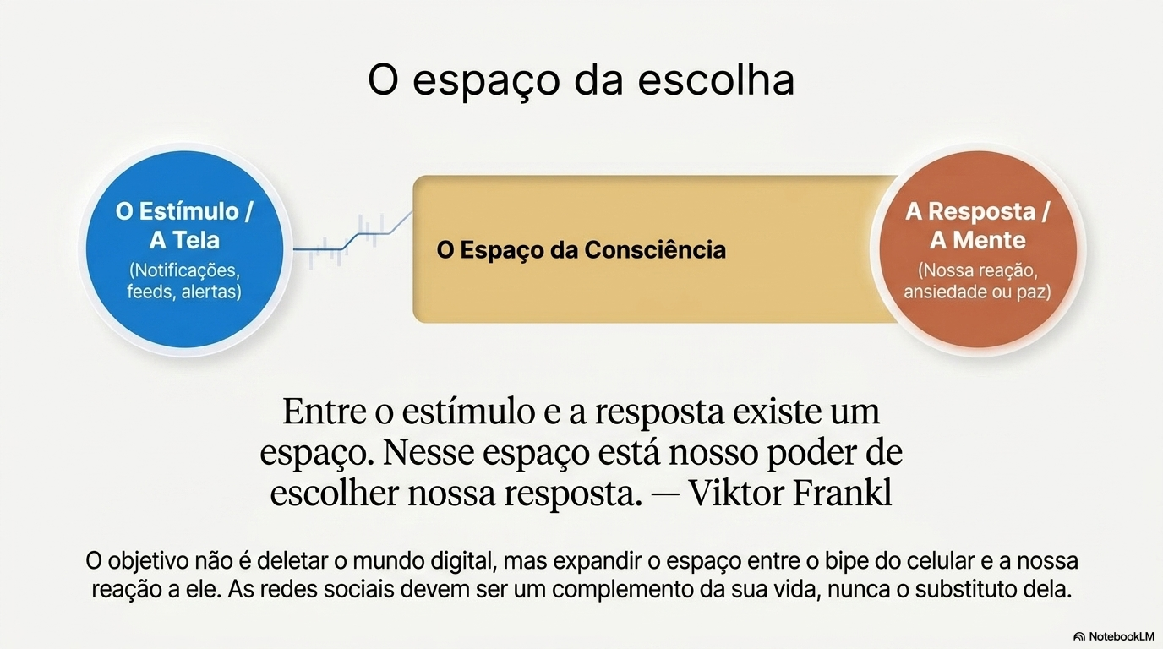

Slide 9
Qual problema escolhemos?
Saúde Mental Vs. Tecnologia (Redes Sociais).
Como usamos a IA?
Utilizamos o Gemini e O Chat GPT para a pesquisa do conteúdo. Já o NotebookLM utilizamos para a separação e organização das ideias e pontos centrais do tema e montagem da apresentação.
Qual IA foi utilizada?
Gemini; Chat GPT e NotebookLM.
Qual foi o melhor resultado gerado?
Todas as I.A.s geraram satisfatoriamente os resultados solicitados. O Gemini e o Chat GPT mostraram detalhadamente o conteúdo solicitado, detalhando os pontos positivos e negativos e concluindo o pensamento. O NotebookLM serviu para o refinamento da ideia, utilizando a pesquisa do Gemini e do ChatGPT e com o acréscimos de algumas fontes de alguns sites confiáveis, ele gerou o slide para a apresentação.
O que tivemos que corrigir?
Basicamente não tivemos correção, apenas foi gerado 2 slides para comparação e verificação de qual seria mais fácil e claro o entendimento sobre o tema.
Qual é o produto final?
- O slide de apresentação.

